Slide 1

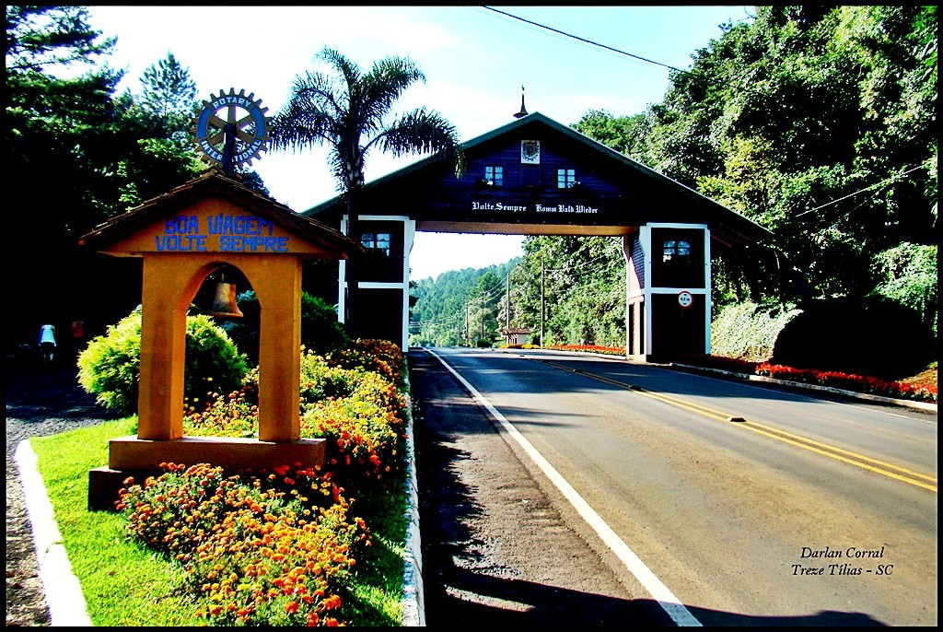

Treze Tílias
Santa Catarina-Brasil

Slide 2
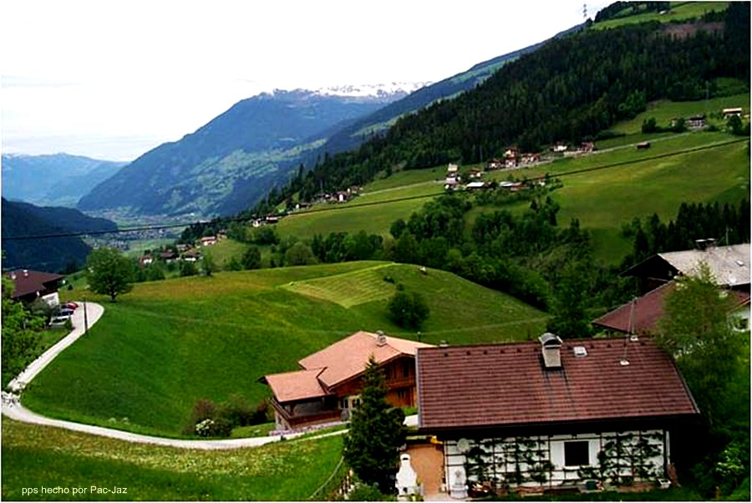
He aquí una historia de amor, valor, trabajo y perseverancia, que comienza aquí, en Austria, el Tirol ...

Slide 3
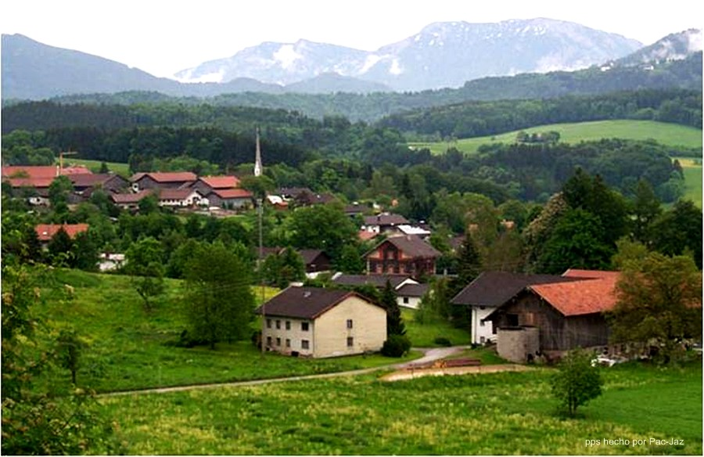
En 1933, después de la Primera Guerra Mundial, Austria se encontraba bajo una severa crisis económica. La población sufre de falta de alimentos, dinero y oportunidades ...

Slide 4
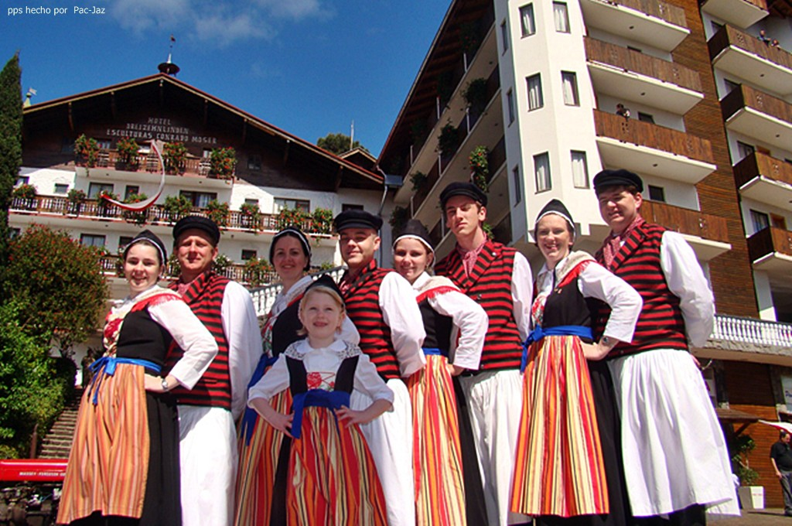

Slide 5
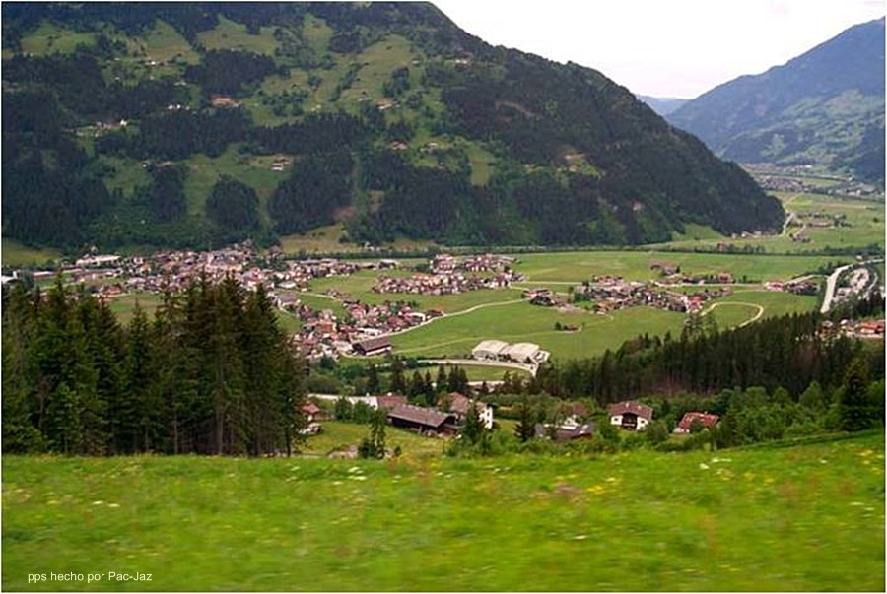
La región del Tirol fue duramente golpeada por la crisis. Además de la pérdida de parte de su territorio a Italia, los campesinos perdieron sus tierras porque no podían pagar sus impuestos ...

Slide 6
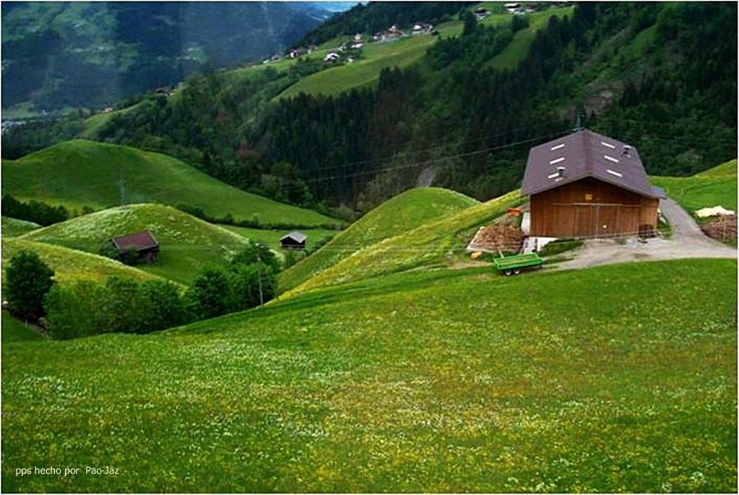
Fue entonces cuando el Ministro de Agricultura de Austria, Andreas Thaler, decide dar un destino seguro para su familia y parte de su pueblo, la promoción de una migración a la región de América del Sur ..

Slide 7

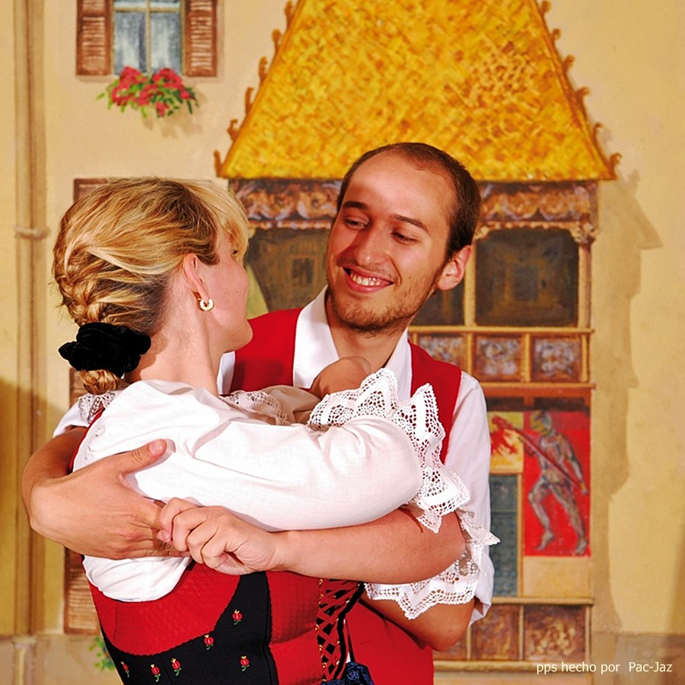

Slide 8
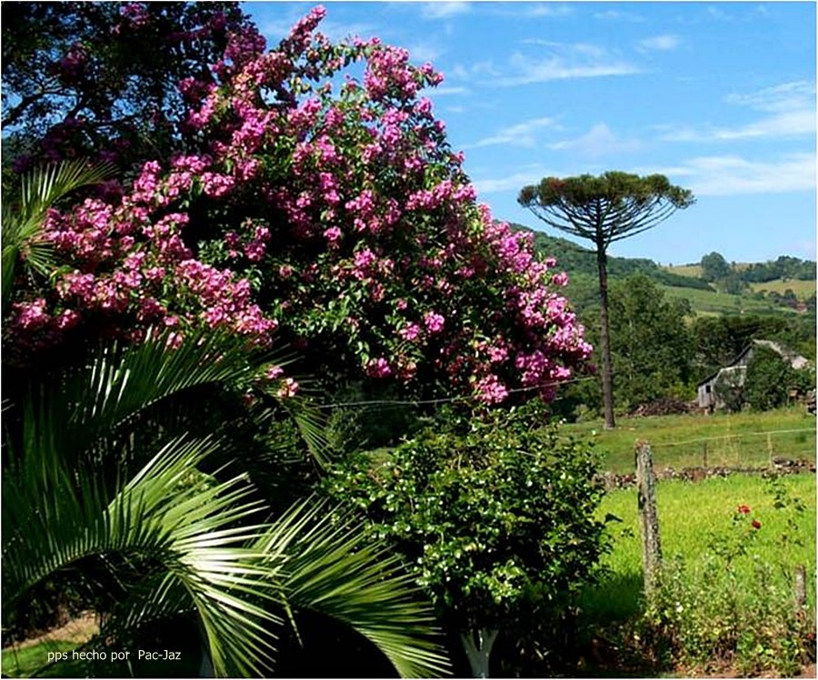
Después de investigar varios países de Sudamérica, la decisión cayó sobre el estado de Santa Catarina en Brasil, dada la belleza de la región y su similitud con el valle del Tirol, Austria

Slide 9


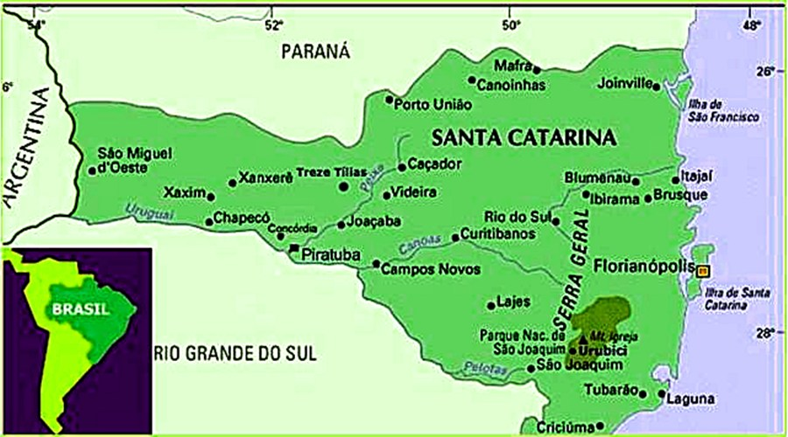

Slide 10
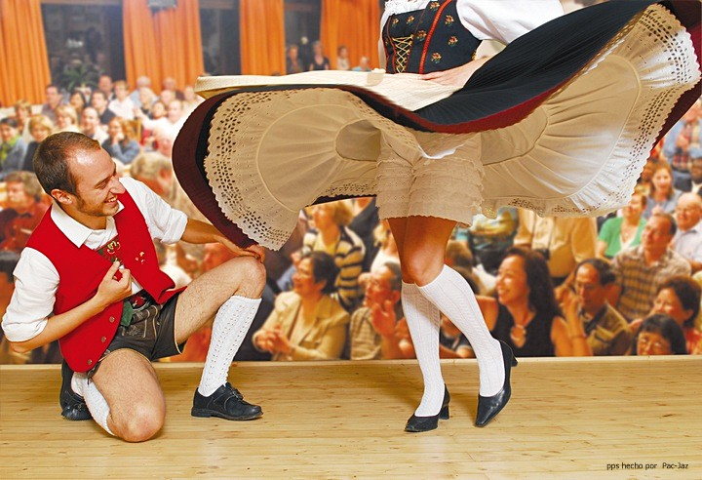

Slide 11
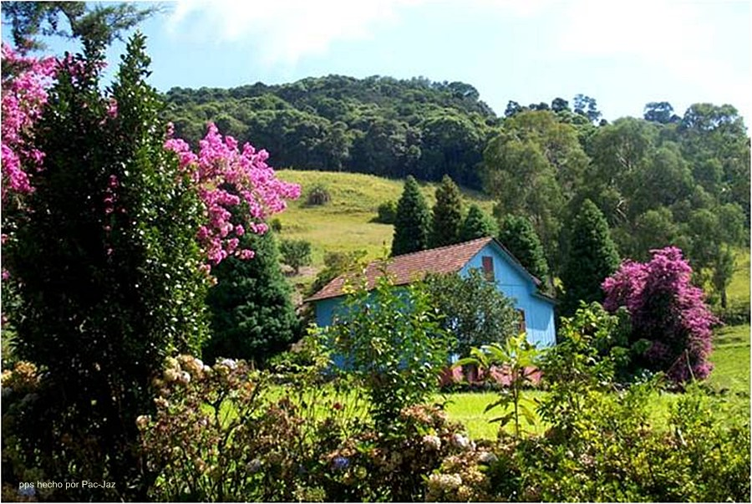
Después de un largo viaje por mar y tierra, llegaron aquí los primeros 84 inmigrantes. De inmediato comenzaron a prepararse para las propiedades y construir sus casas

Slide 12
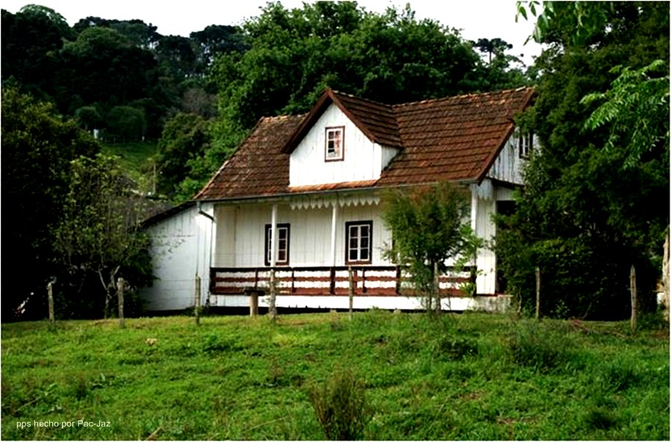
Esta fue una de las primeras casas que se construyeron en estilo rústico. Que perdura hasta hoy y constituye un hito de la fisonomía de la ciudad ...

Slide 13
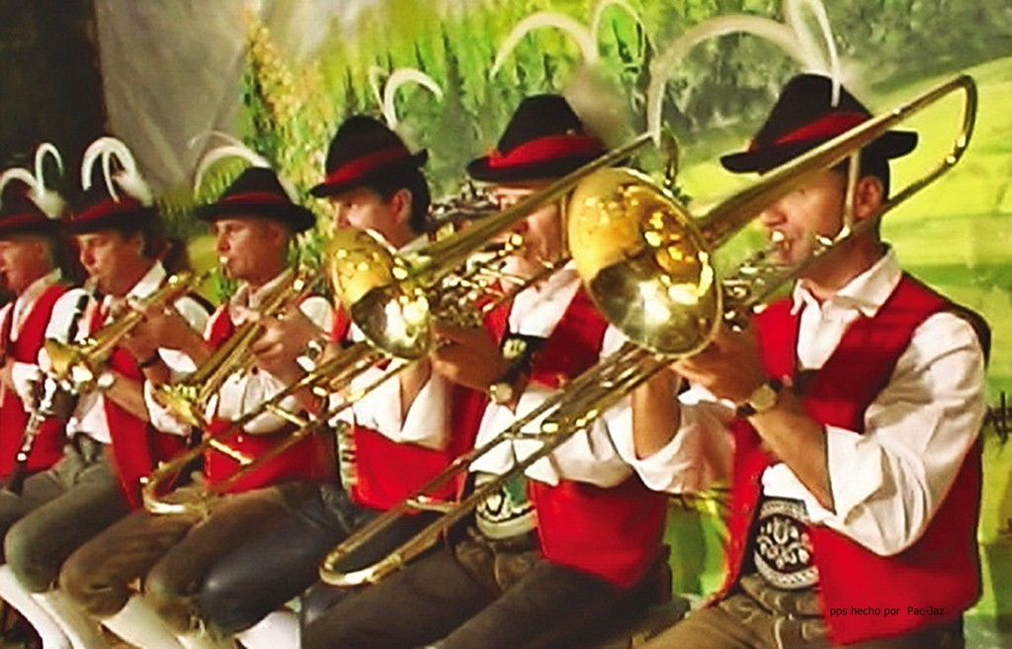

Slide 14
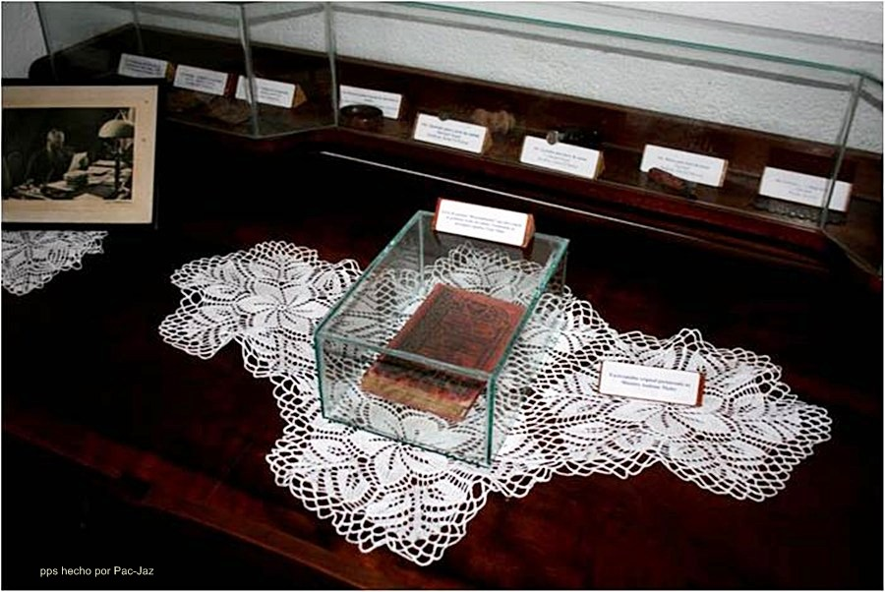
Un día Thaler va a una librería y se encuentra con un libro en alemán llamado "Dreizehnlinden", que significa "Lime Tree Trece". ¿Cuál fue su sorpresa por el momento. Él no dudó en asignar el nombre de Trece Tílias el pequeño pueblo que acababa de encontrar ...

Slide 15
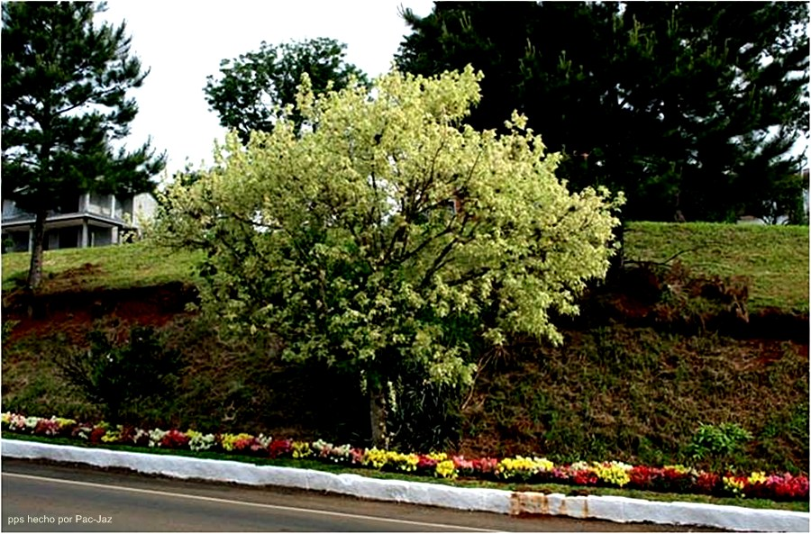
Este es el árbol que se llama "cal", que dio origen al nombre del libro del poeta Wilhelm Weber, y después de la ciudad de "Treze Lime Tree". Es de origen austriaco, y se ha adaptado muy bien en la región ...

Slide 16
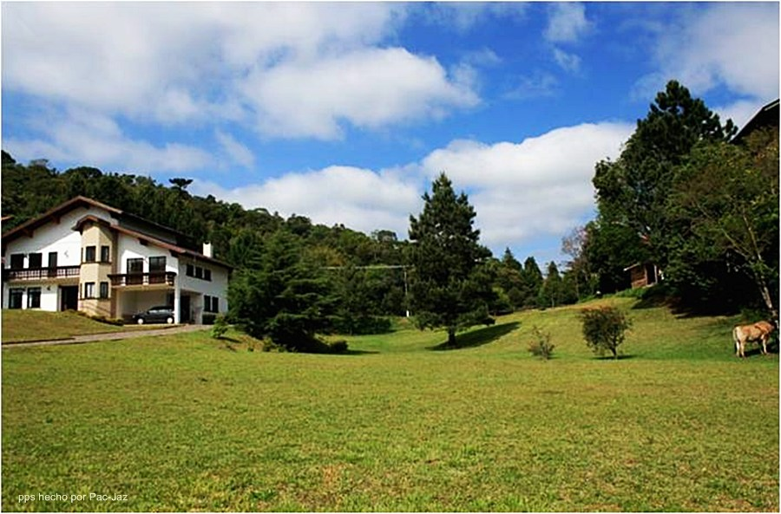
Poco a poco, nuevos grupos de inmigrantes que llegan del Tirol (1933 a 1938). Ellos no se mezclaron con alemanes que han vivido aquí, preservando así la cultura tirolesa ...

Slide 17
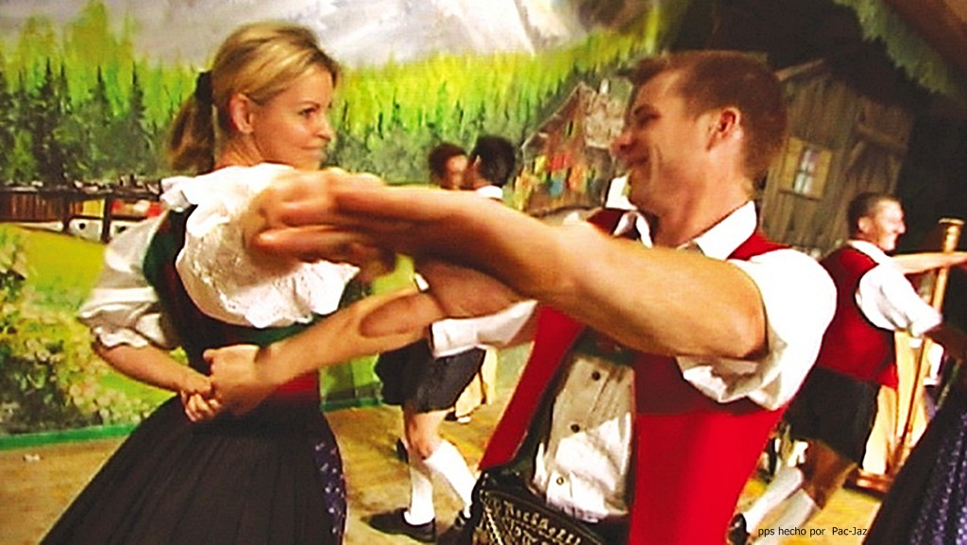

Slide 18
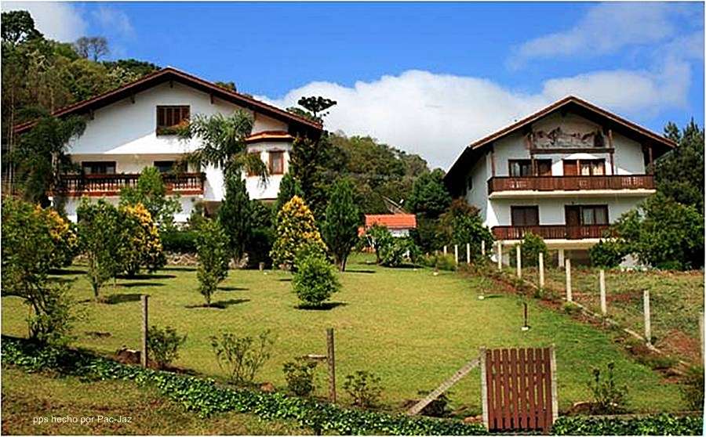
Tierras fértiles, agua abundante, clima de montaña y el trabajo duro de los inmigrantes valiente, dio como resultado el progreso de la pequeña comunidad austriaca que se crea en Brasil ...

Slide 19
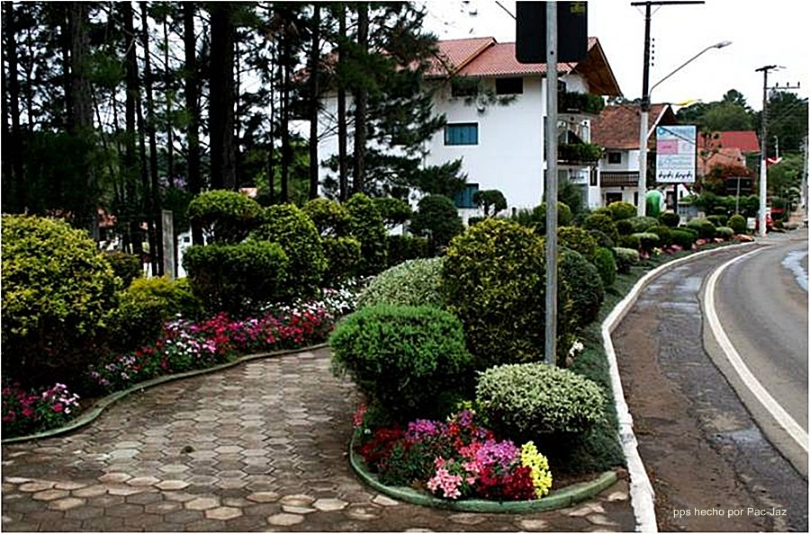
Tílias trece a crecido, prosperado, se hizo aún más hermosa, la tradición de las flores en las ventanas y las calles y plazas se ha mantenido, así como la limpieza cuidadosa de la pequeña ciudad ...

Slide 20
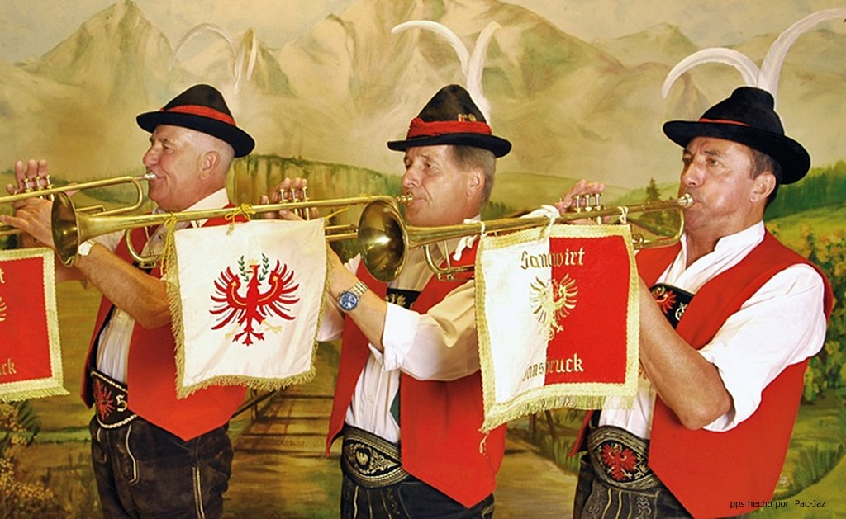

Slide 21
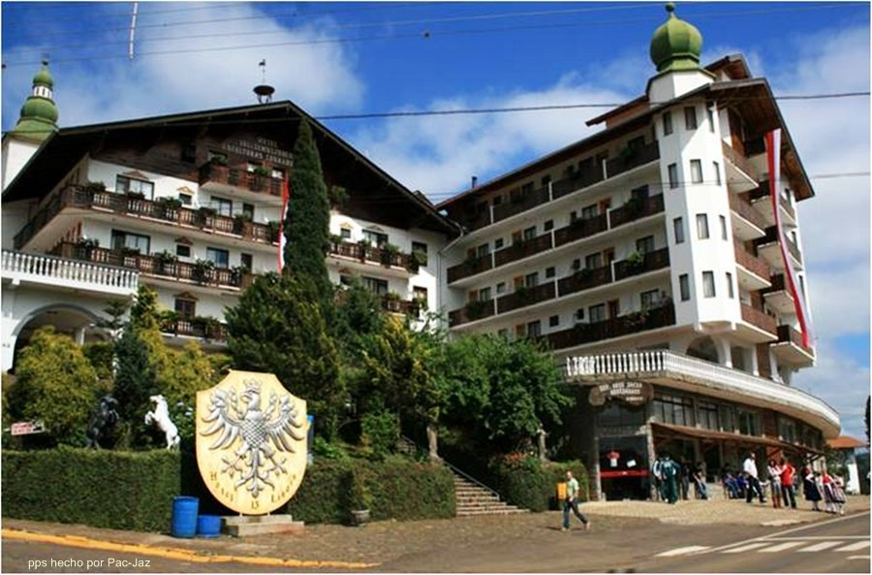
Hoy en día con cerca de 6000 habitantes, mantiene las líneas de la arquitectura austriaca en sus edificios, hoteles y residencias. La sensación que da al visitante es que viven en el valle del Tirol, Austria ...

Slide 22
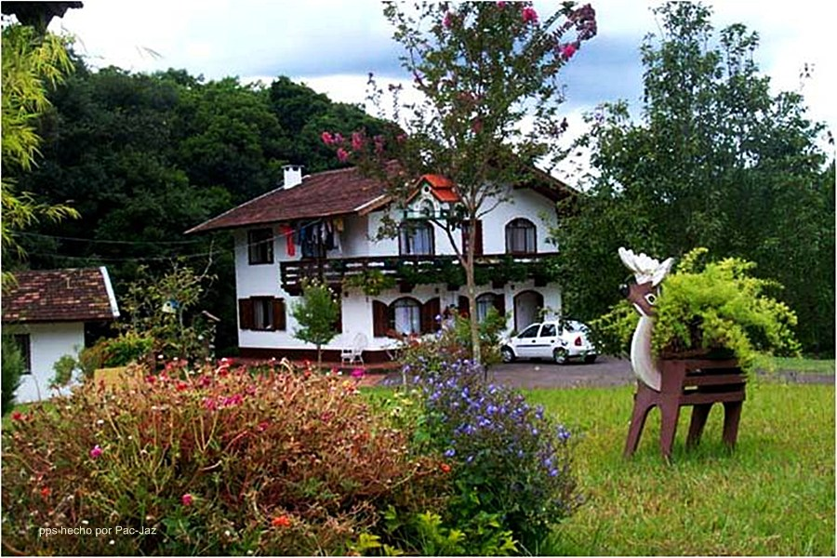
Sus casas no tienen vallas o muros, la belleza de sus jardines a todos encanta es muy bonito y bien mantenido

Slide 23
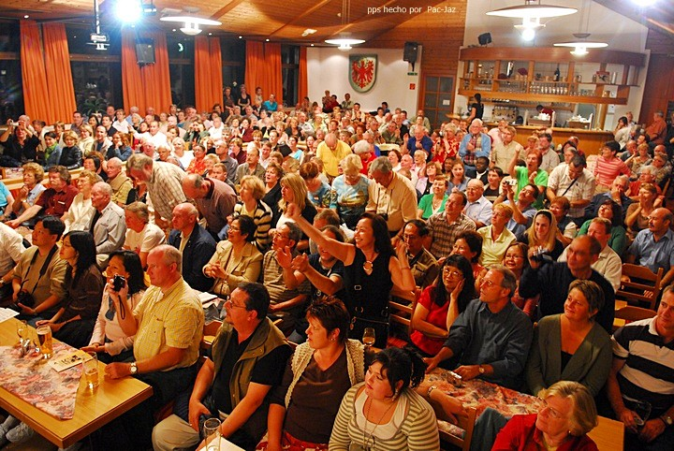

Slide 24
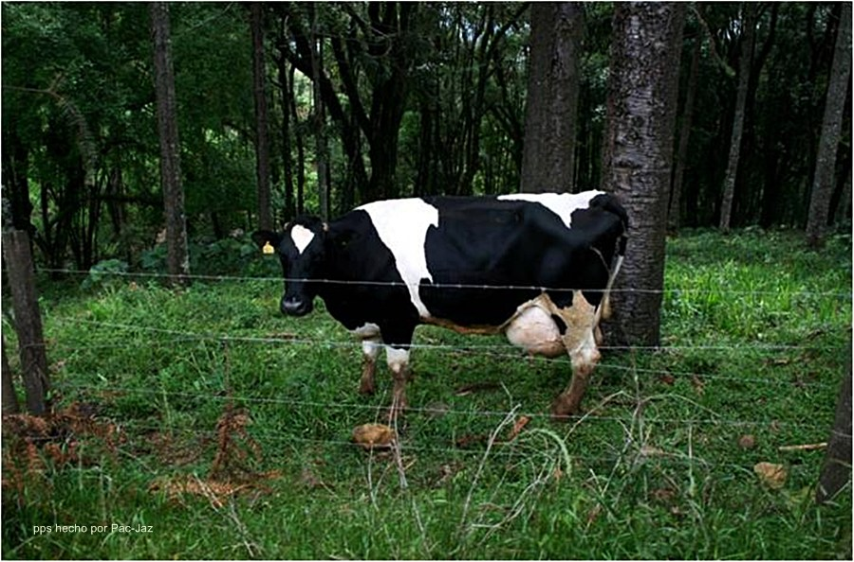
Su economía se basa en el turismo y agro-ganadera, especialmente en la producción de leche, donde diariamente se procesan 1.400.000 litros de deliciosa leche Tirol ...

Slide 25
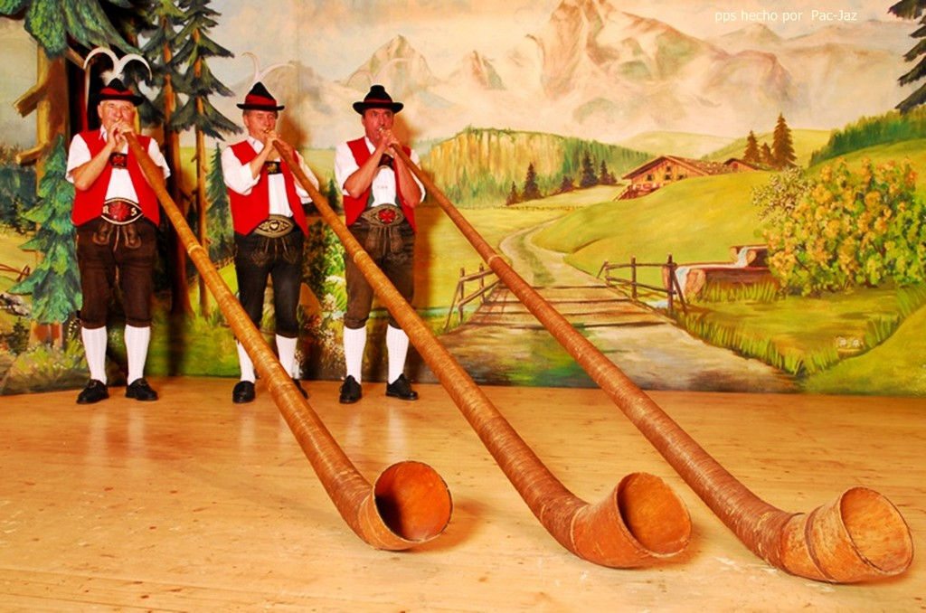

Slide 26
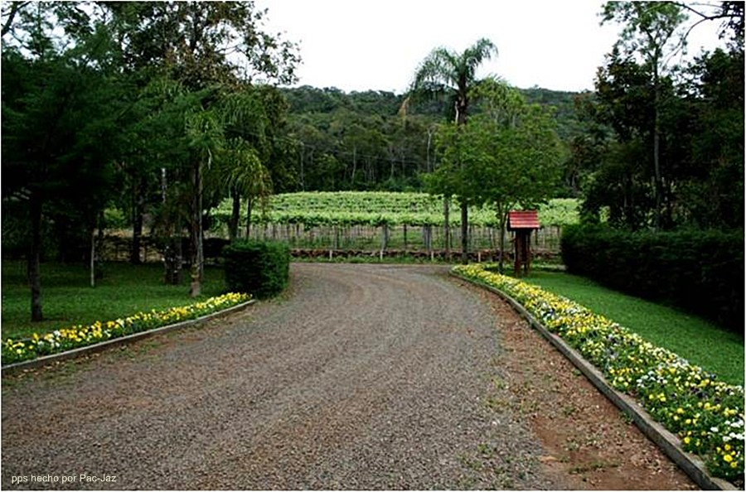
En las zonas rurales, donde los viajes se organizan, se puede notar la producción de uva y el vino, cuyas plantaciones adornan los campos ...

Slide 27
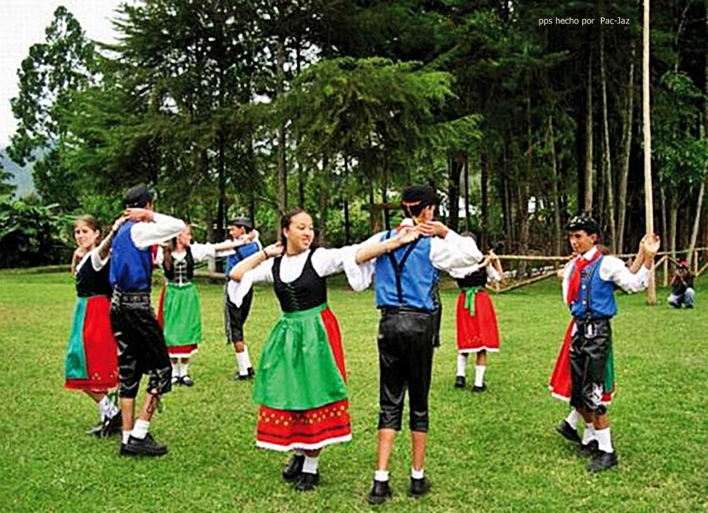

Slide 28
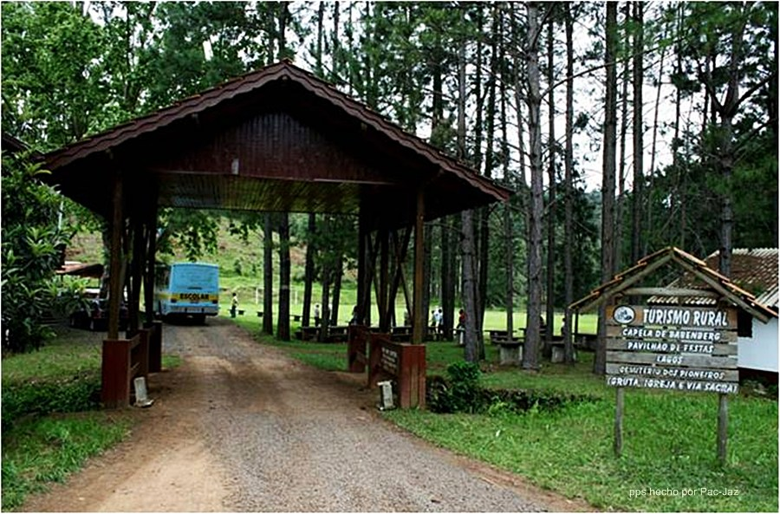
Hay toda una estructura equipada para ofrecer un tiempo agradable para paseos de turistas rurales, que ofrecen contacto con el confort, la diversión y directo con la naturaleza ...

Slide 29
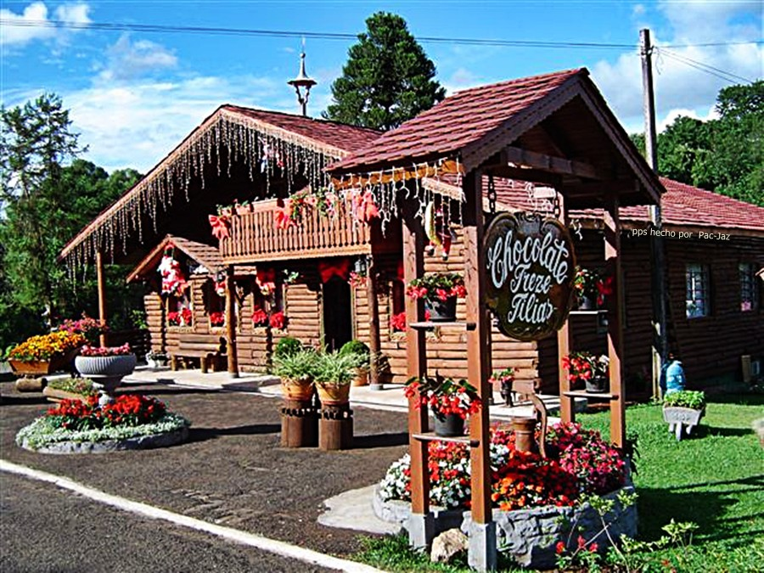

Slide 30
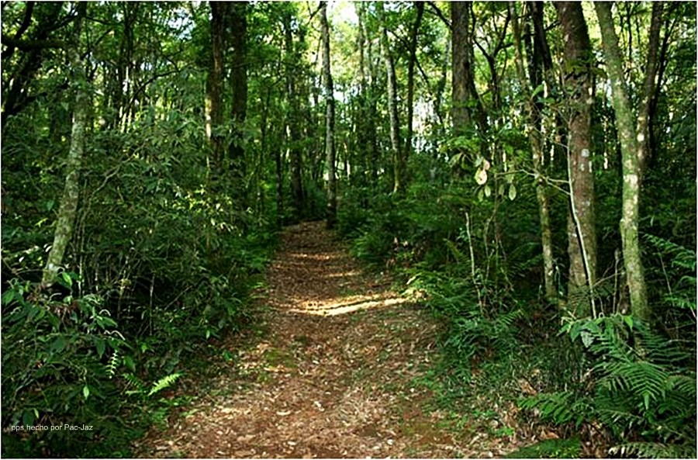
Senderos por el bosque, senderos en el aire para respirar verde fresco con el aroma de los árboles ...

Slide 31
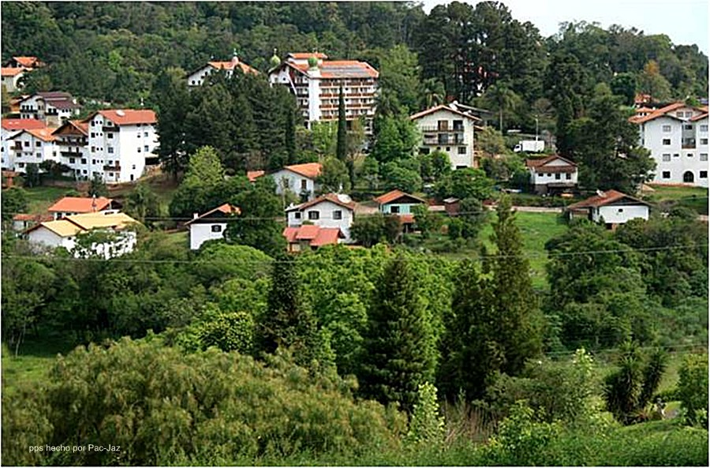
La pequeña ciudad, elegante tiene todas las características de la cultura tirolesa, ya sea en música, danza, arte en madera, e incluso el idioma, que habla con fluidez el alemán y portugués en la ciudad ...

Slide 32
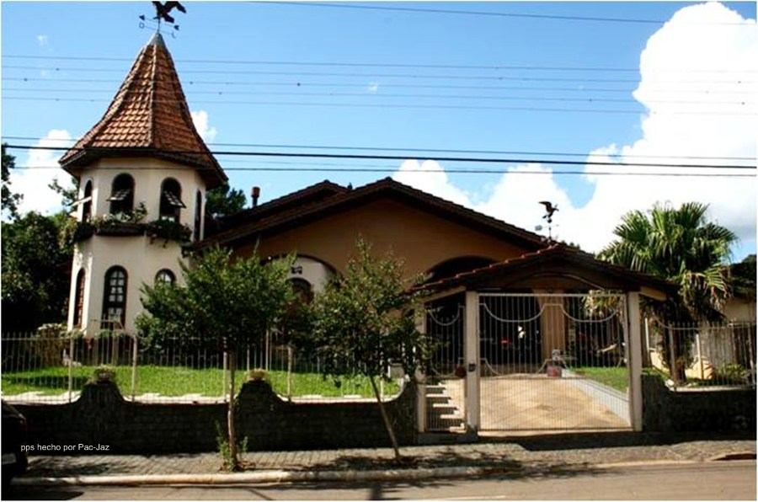
Pasear por sus calles es sentir plenamente en Austria, donde los edificios pueden ser considerados típicos ...

Slide 33
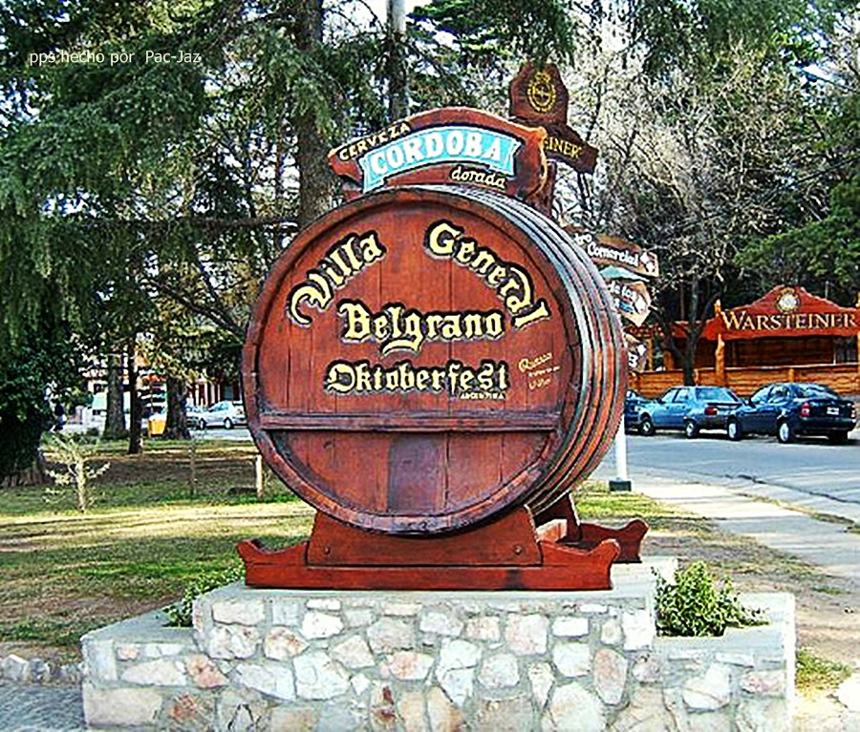

Slide 34
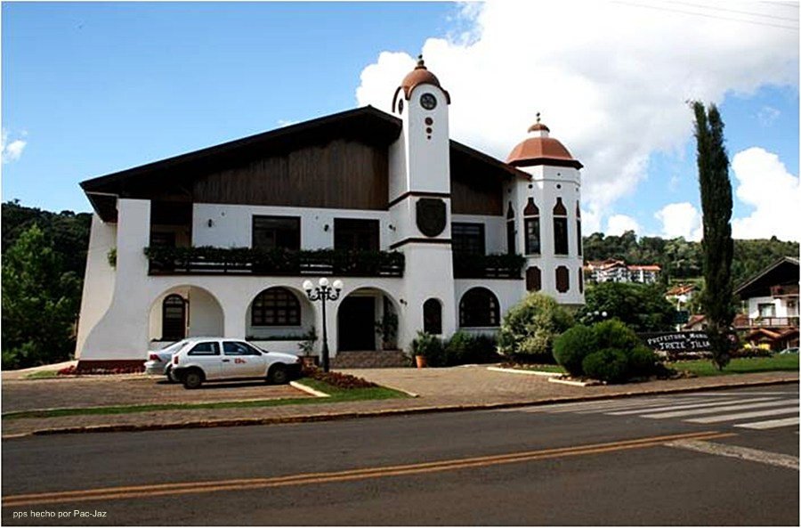
Este es el hermoso edificio de la municipalidad, siguiendo su propio estilo de la arquitectura tirolesa ...

Slide 35
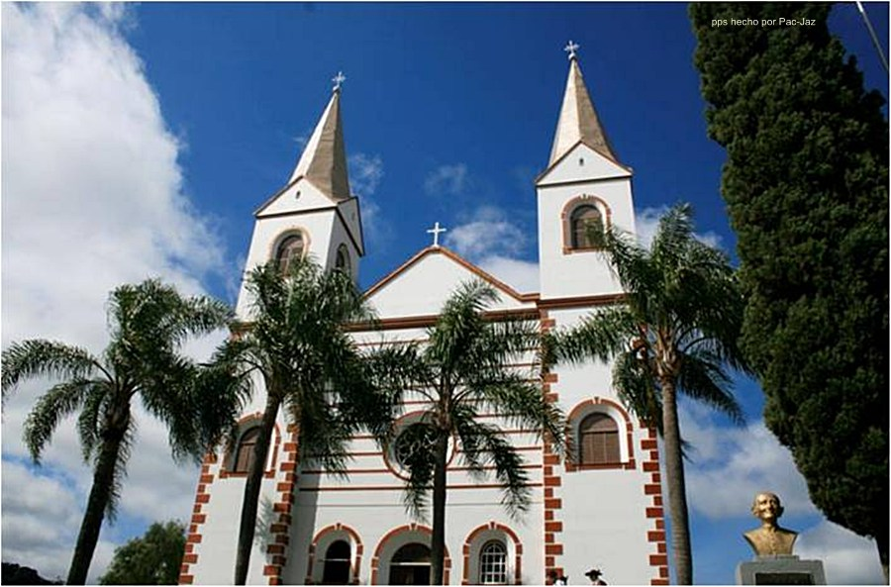
La hermosa Catedral de Nuestra Señora del Perpetuo Socorro, patrona de la ciudad, que tiene amplia mayoría de los católicos ...

Slide 36
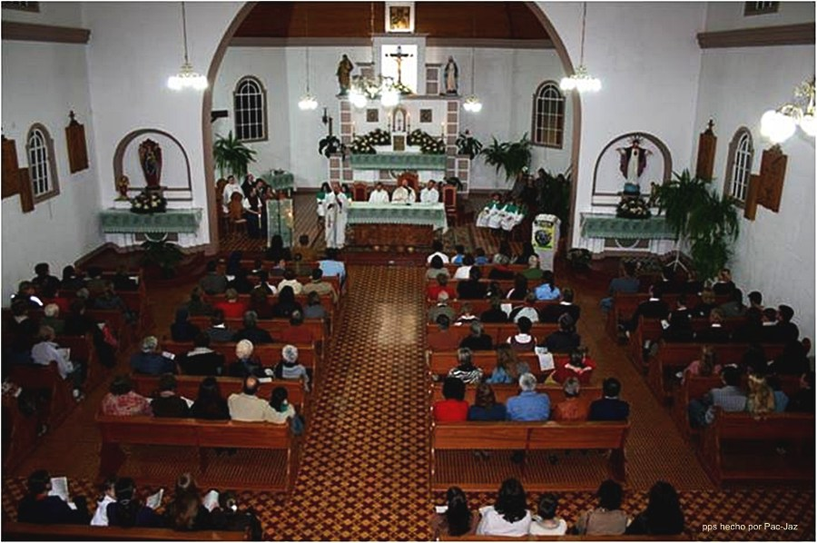
Su interior es maravilloso y la mayor parte de las masas con la participación de la ciudad de coral

Slide 37
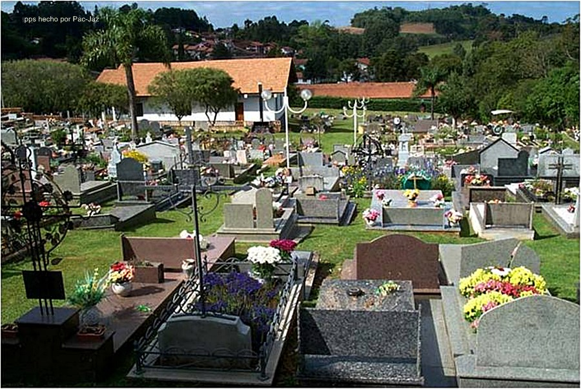
Hasta el cementerio junto a la iglesia llama la atención sobre la belleza y la tranquilidad del lugar

Slide 38
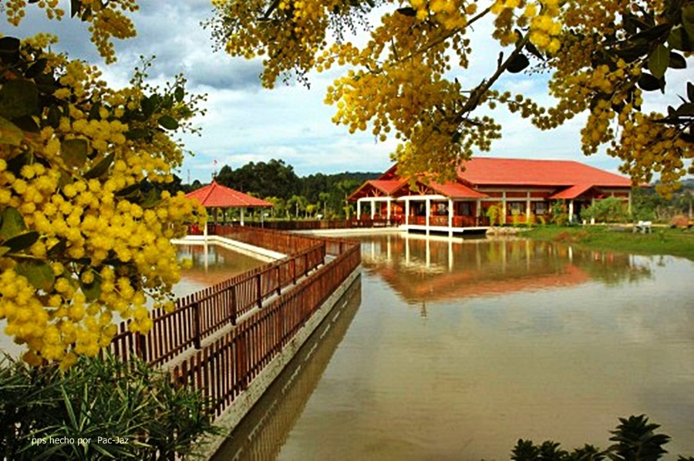

Slide 39
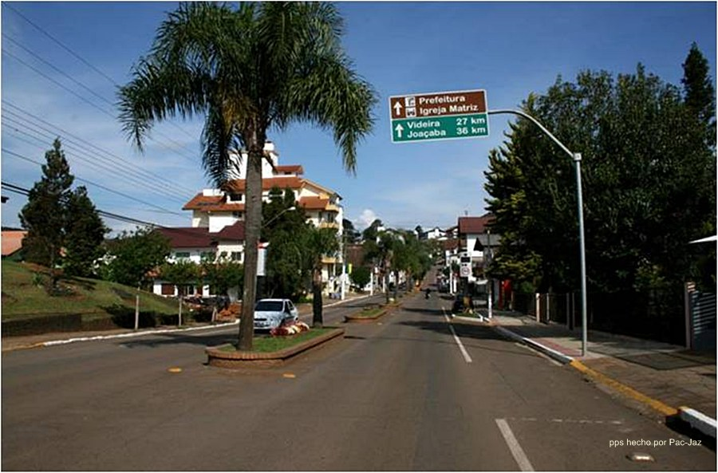
Ministro John Gleophas Avenue, la avenida principal de Lime Tree Treze, al igual que cualquier otra ciudad, muy limpio y bien mantenido ...

Slide 40
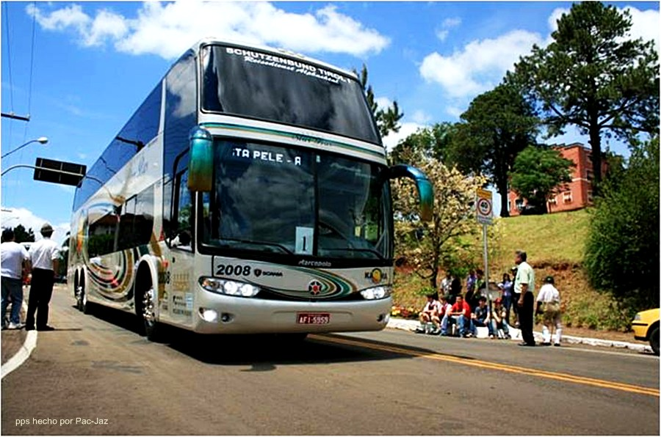
El turismo crece en Tílias Treze y en las ciudades vecinas que conforman la Ruta de la Amistad, como Piratuba, Fraiburgo y otros ...

Slide 41
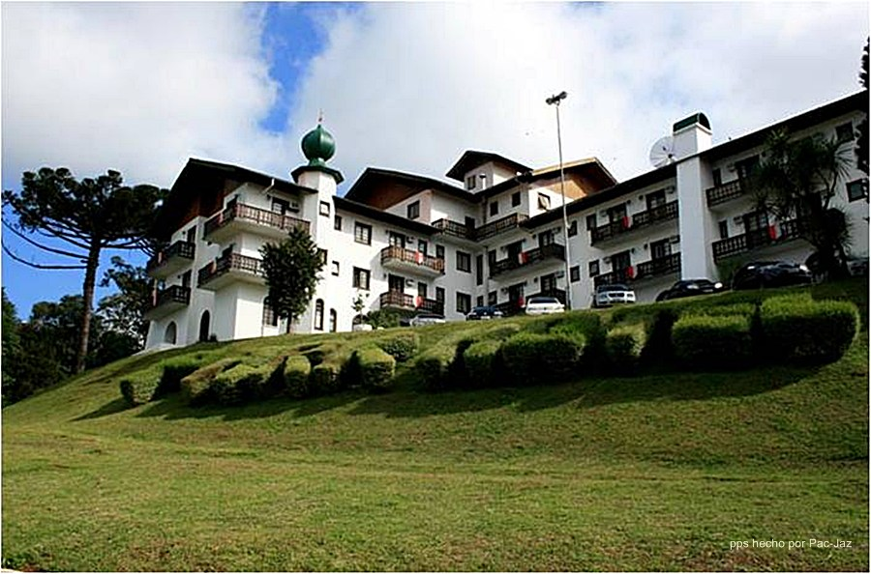
Hoteles espaciosos y bella vistas para los huéspedes con un servicio de calidad, como el Hotel Park ...

Slide 42
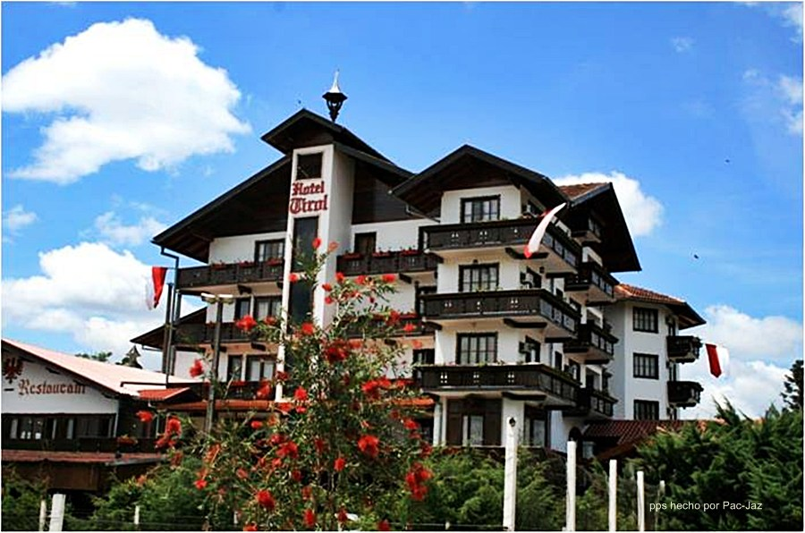
Un hotel más hermoso con la cocina tirolesa es el centro de atención, el servicio amable y hermosos edificios al mejor estilo tirolés, como el Tirol Hotel

Slide 43
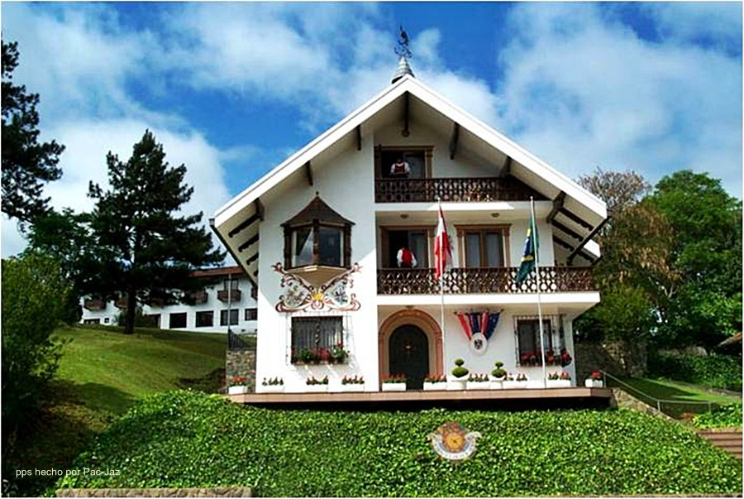
Parque de los sueños, una heladería en el lago, es sin duda un buen rato disfrutando de su delicioso helado. Es obligatorio visitar el punto ...

Slide 44
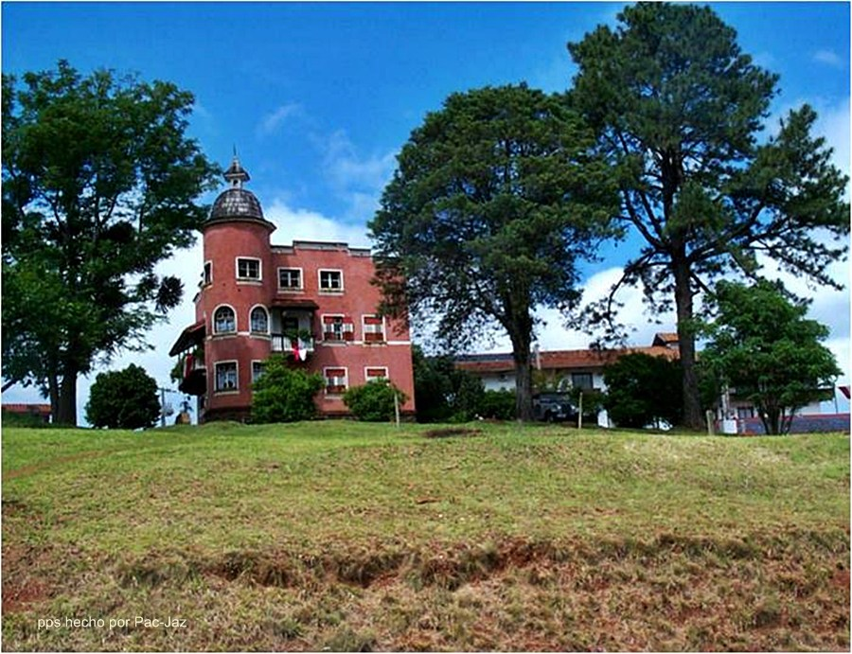
The Lime Tree Treze Parque Termal tiene varias piscinas y muchas otras atracciones de agua

Slide 45
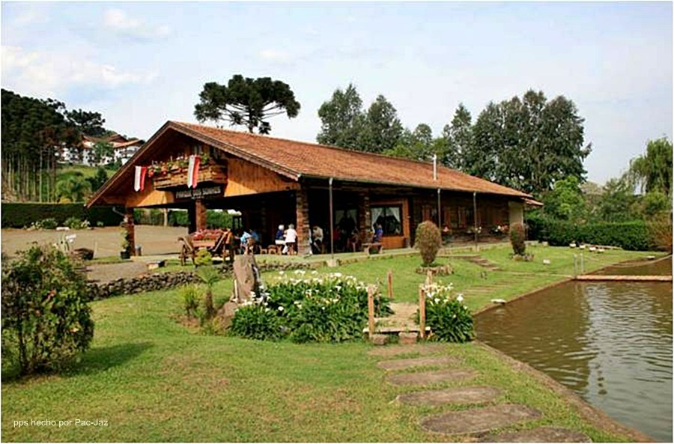
El Mini City es parte de la compleja Lindendorf restaurante, un entorno natural extraordinario con un gran restaurante, agradable con buena música local en vivo ...

Slide 46
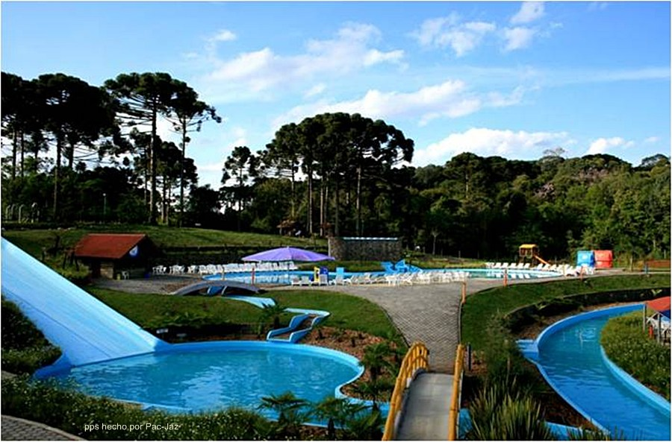
Gotfredo Thaler, nieto del fundador de la ciudad, es el mayor artista en madera, especialmente en las imágenes sagradas, que proyecta el nombre de Treze Tílias de Brasil y del mundo ...

Slide 47
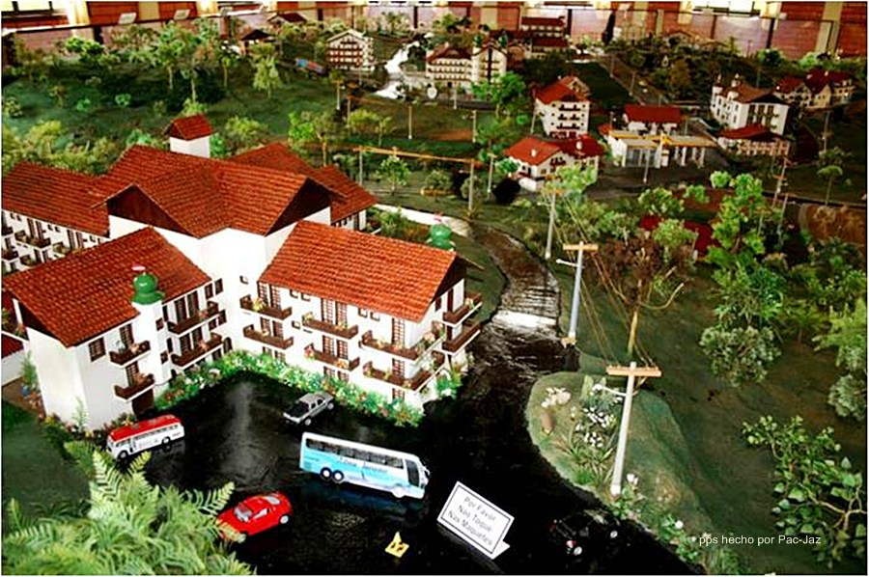
Ahí está el maestro, participando del desfile que la Colonia Tirolesa celebrada a mediados de octubre de cada año, durante la gran "Tirolerfest" ...

Slide 48
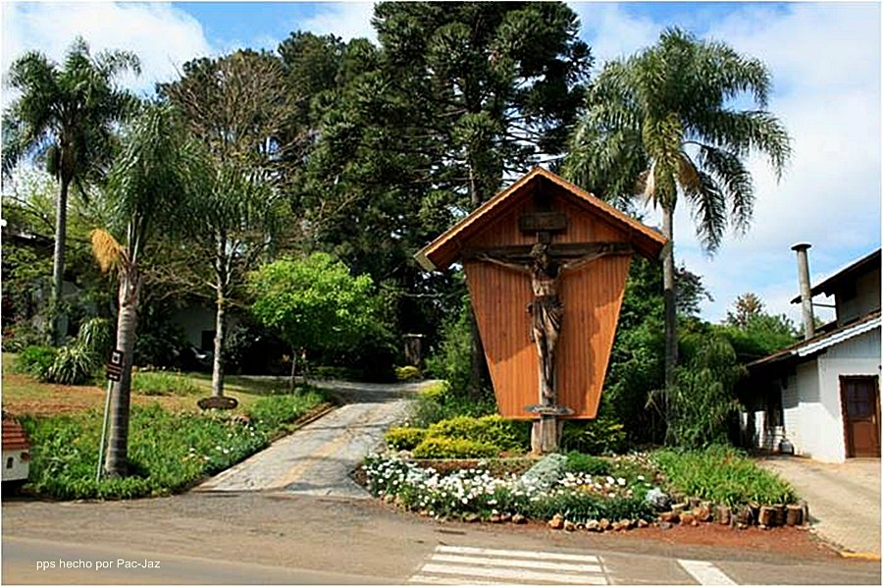
Un gran desfile con muchas canciones y danzas, bandas de algunos, la cerveza muy fría y deliciosos platos del Tirol se puede disfrutar durante la fiesta

Slide 49
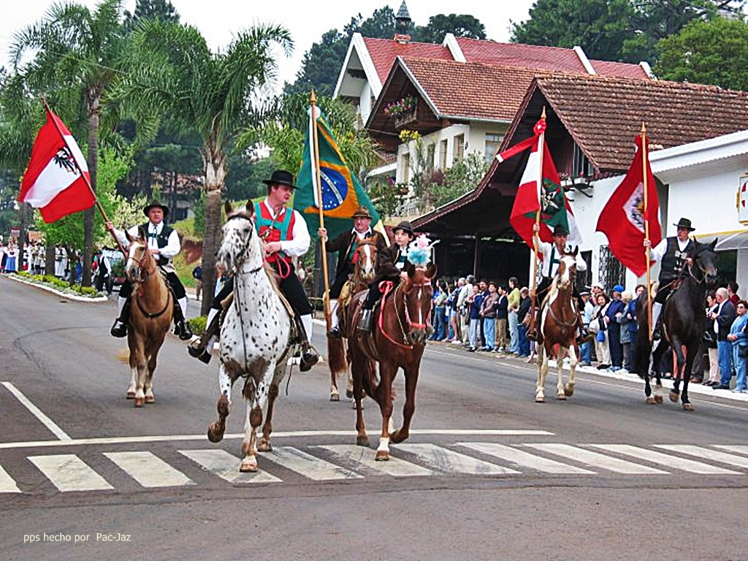

Slide 50
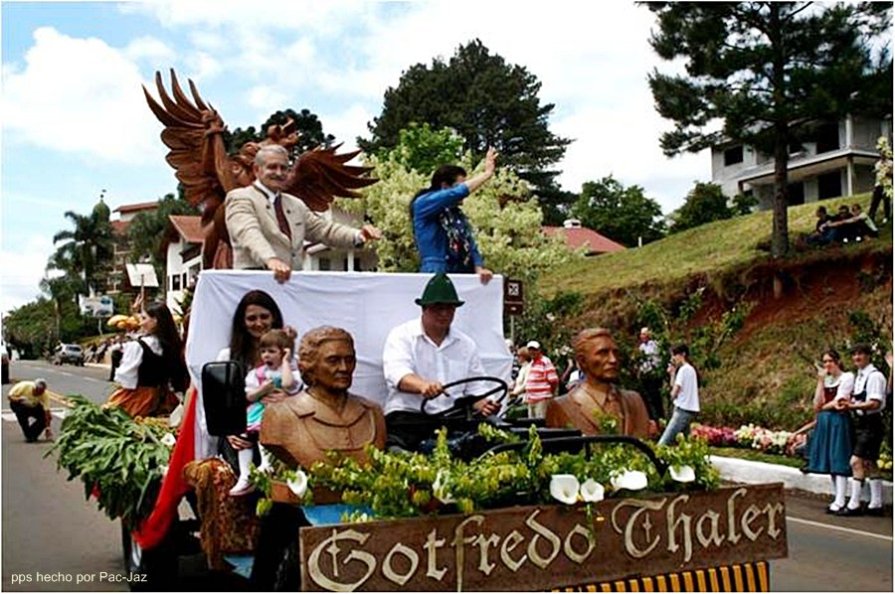
La impresión que uno tiene es que toda la gente baila y toca un instrumento musical, es sorprendente el número de bandas y grupos de danza folclórica en la ciudad ...

Slide 51

Nada más y nada menos que una orquesta completa en Austria es parte de la Tirolerfest agradable todo el año, la realización de hermosos valses vieneses y alegres canciones tirolesas

Slide 52

Ven tú también, ven a ver este pequeño trozo de Austria en Brasil, lo bello y lo justo "Tílias Thirteen" pequeño, pero acogedor ...

Slide 53

Trece Lime Tree, Santa Catarina, le espera con la tradicional calidez y amabilidad de su gente. Experiencia de la región austriaca, sobre todo Brasil.

Slide 54


Slide 55

Francisco del Olmo-Jazmín

Slide 56



Accede a la sección que desees desde aquí:
Propia Creación
De la Red
Dedicatorias | Eróticos | Fechas Especiales
Graciosos | Historia y Arte | Lugares
Naturaleza y Ciencias | Política | Reflexión
Salud | Románticos | Religiosos
Dedicatorias | Eróticos | Fechas Especiales
Graciosos | Historia y Arte | Lugares
Naturaleza y Ciencias | Política | Reflexión
Salud | Románticos | Religiosos
Si deseas recibir pps periódicamente en tu correo electrónico subscríbete aquí:

